Slide 1



Torino, 26 novembre 2018

Slide 2
La gestione del fine vita
delle batterie al litio:
nuove sfide ed opportunità
Torino, 26 novembre 2018

Slide 3
Il mercato delle batterie al litio
Torino, 26 novembre 2018

Slide 4
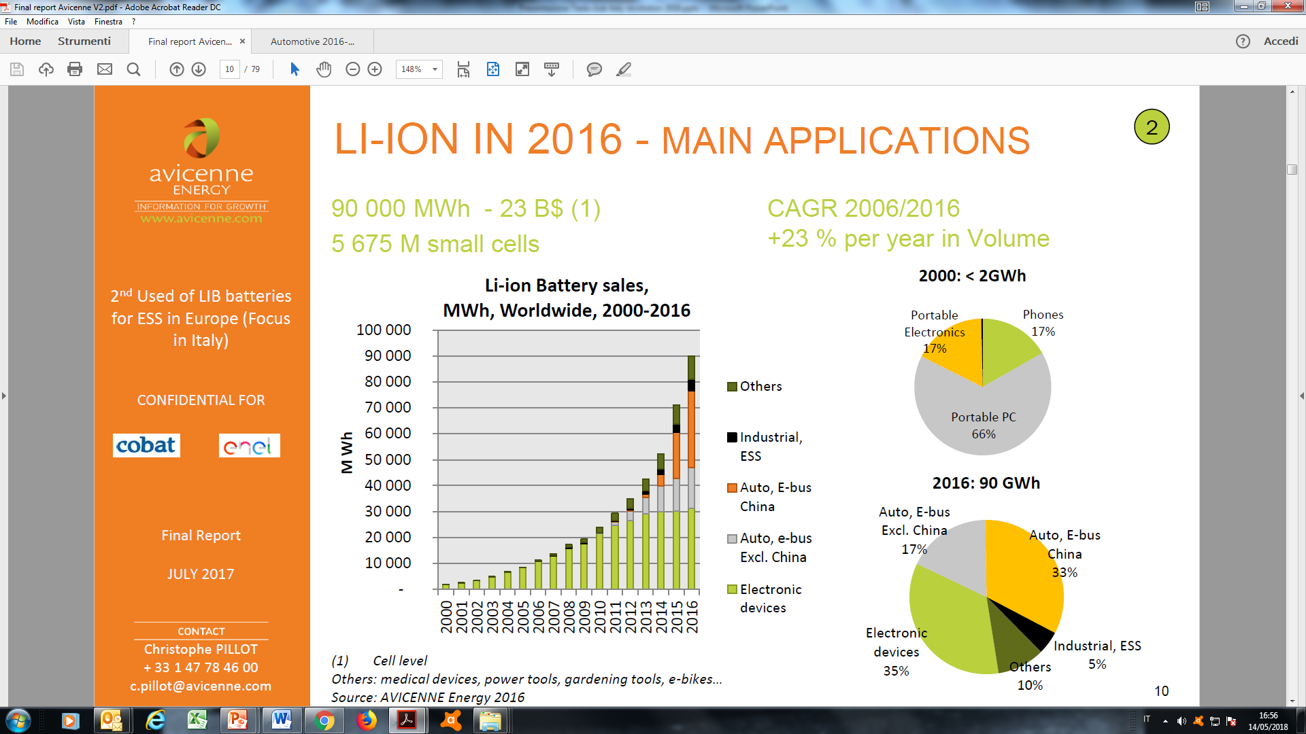
Andamento del mercato delle batterie al litio
2000 - 2016
Torino, 26 novembre 2018

Slide 5
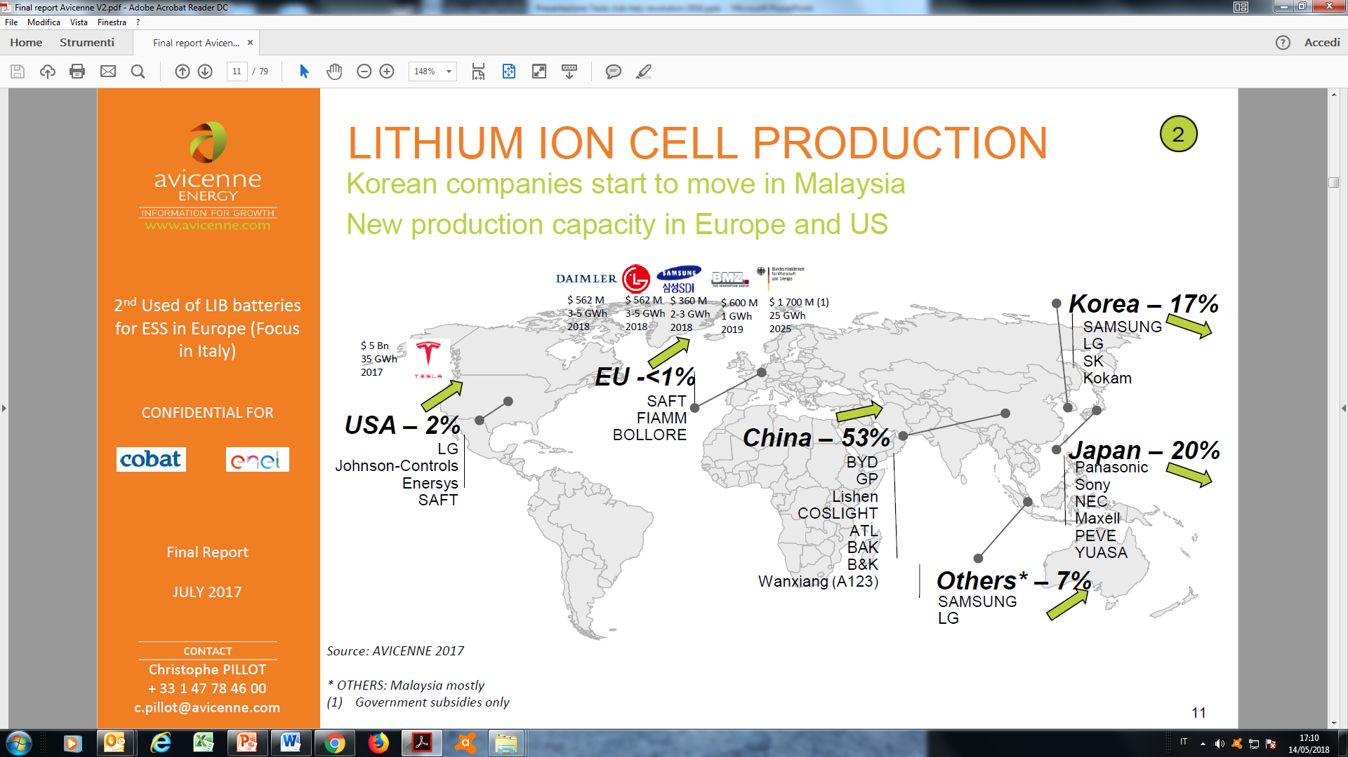
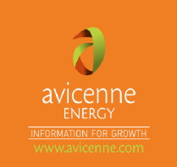
Produzione mondiale di celle al litio
Torino, 26 novembre 2018

Slide 6
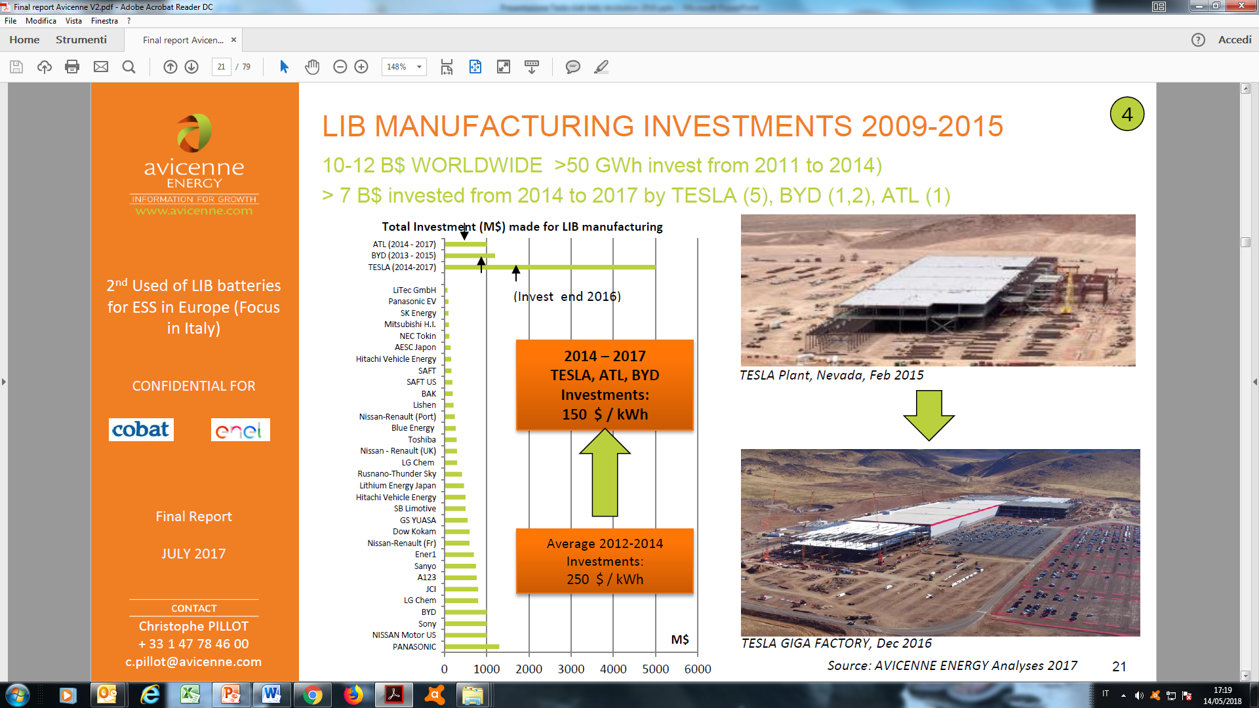
Investimenti dei produttori di batterie al litio 2009-2015
Torino, 26 novembre 2018

Slide 7
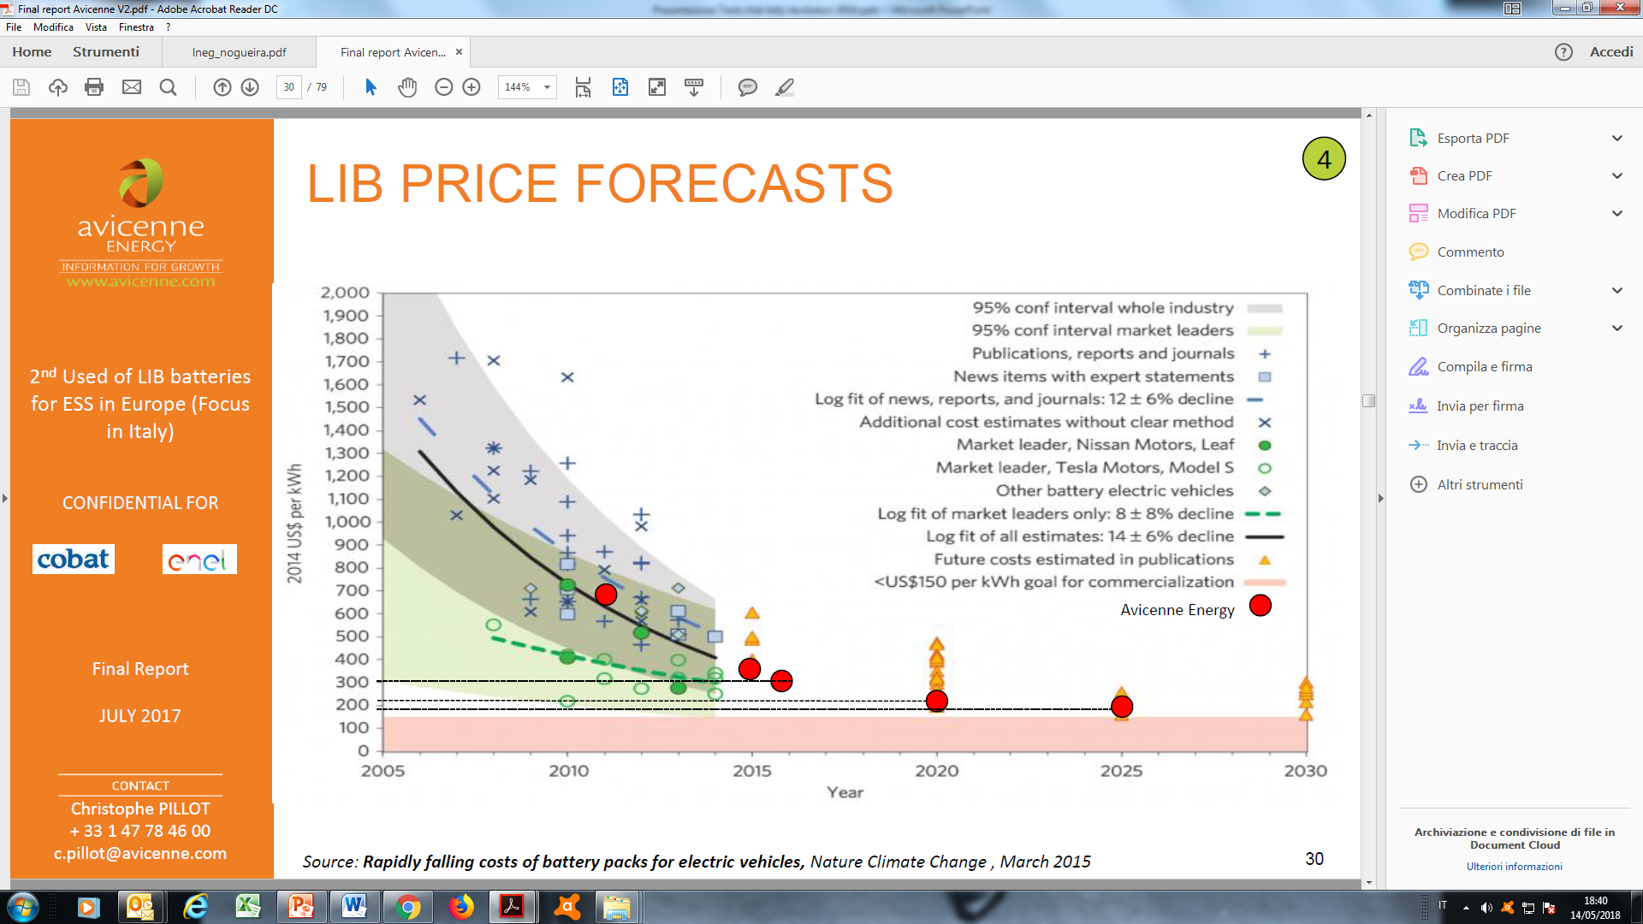
Andamento e previsioni dei costi di produzione
delle batterie al litio
Torino, 26 novembre 2018

Slide 8
Il mercato del litio:
domanda e disponibilità mondiale
Torino, 26 novembre 2018

Slide 9
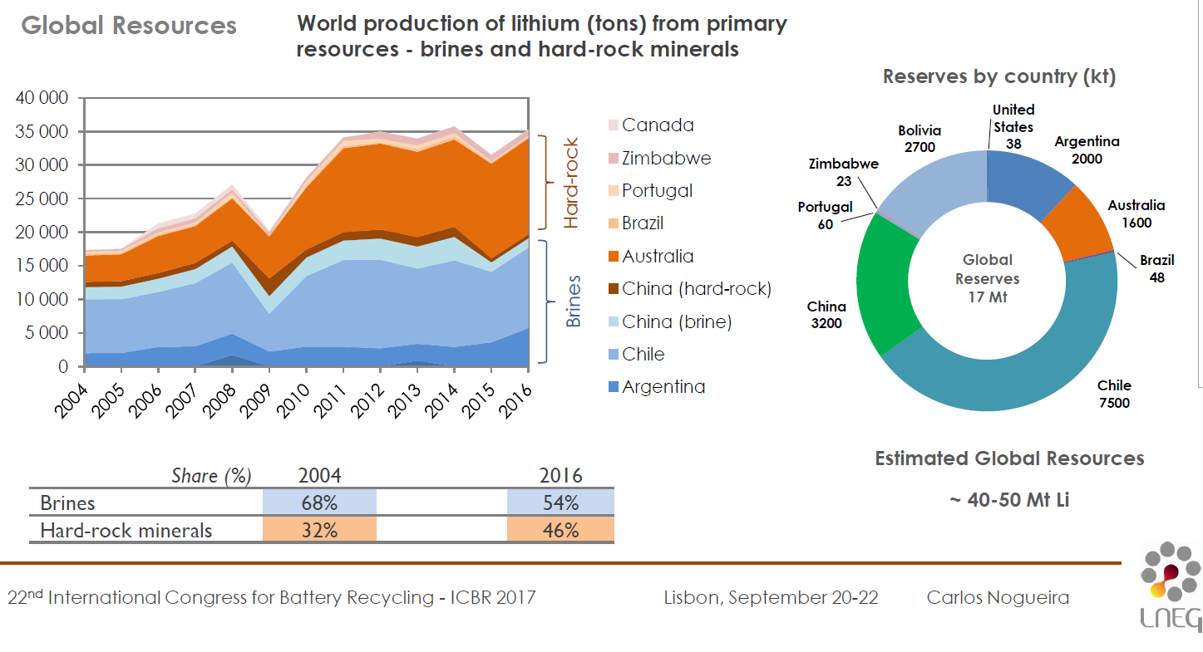
Produzione mondiale di litio (ton) 2004-2016
Torino, 26 novembre 2018

Slide 10
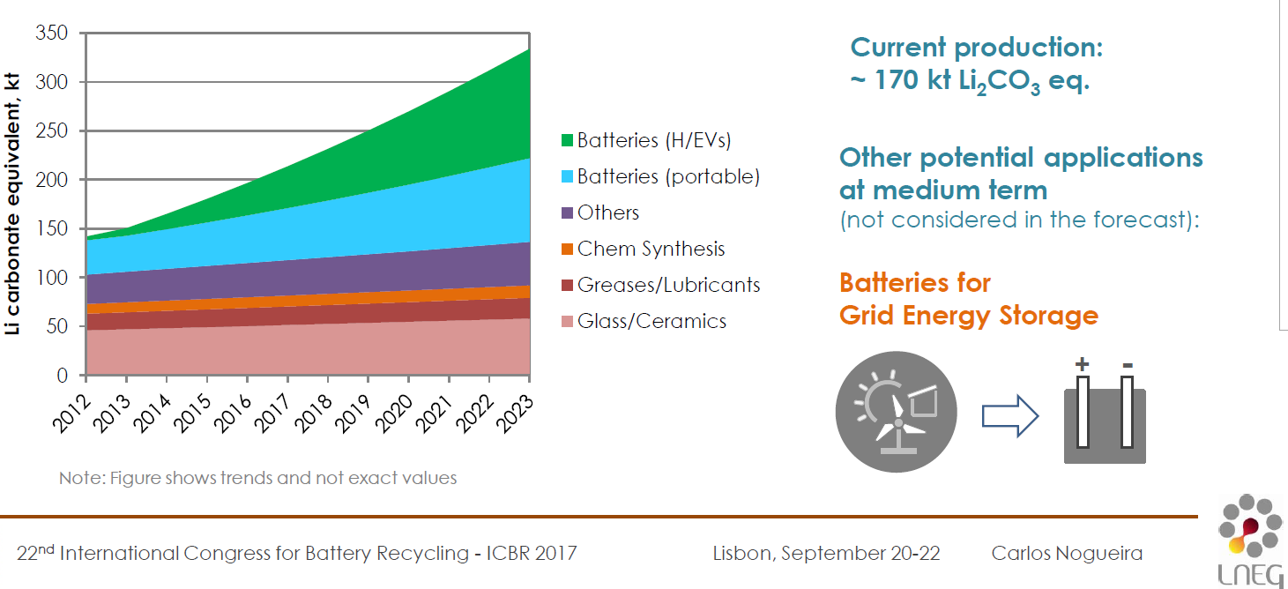

Domanda mondiale di litio 2012-2023
Torino, 26 novembre 2018

Slide 11
Il mercato delle auto elettriche ed ibride:
stato dell’arte e previsioni
Torino, 26 novembre 2018

Slide 12
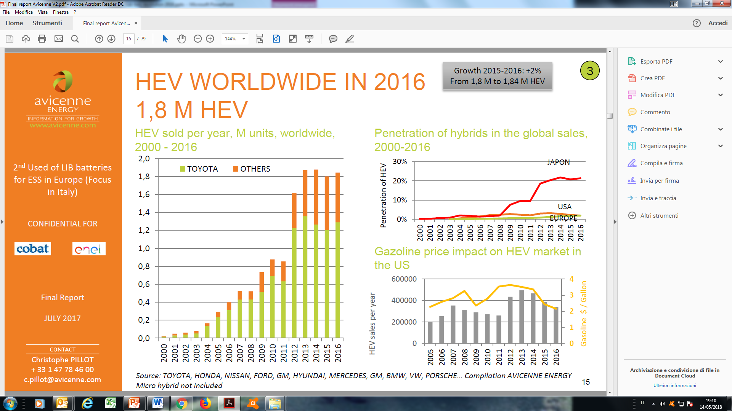
Andamento del mercato dei veicoli HEV
Torino, 26 novembre 2018

Slide 13
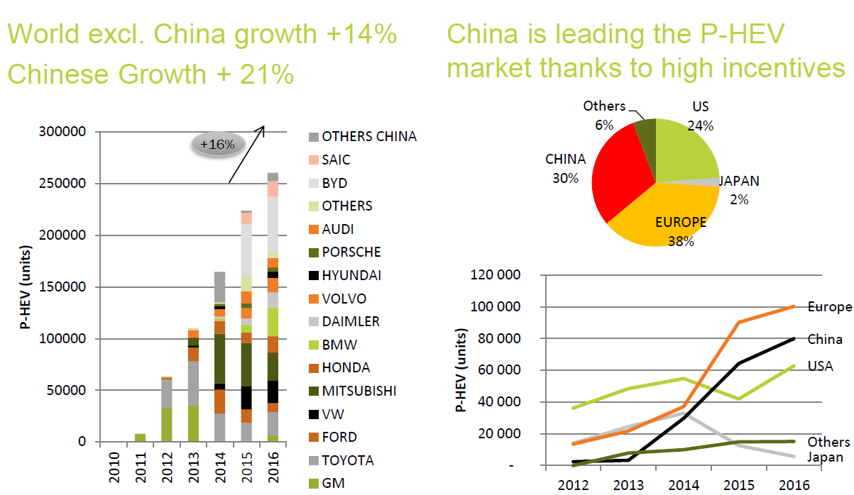
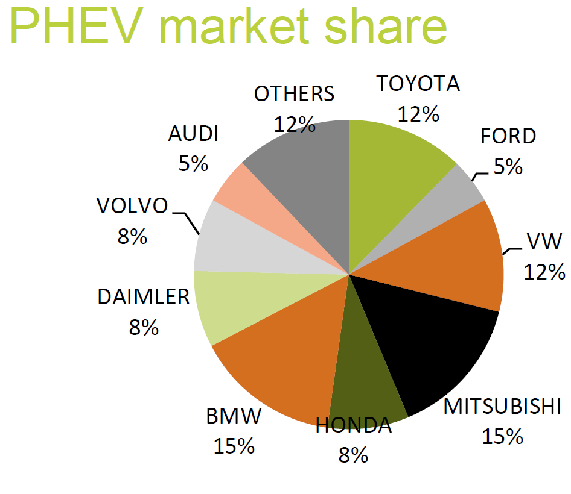
Andamento del mercato dei veicoli PHEV
Torino, 26 novembre 2018

Slide 14
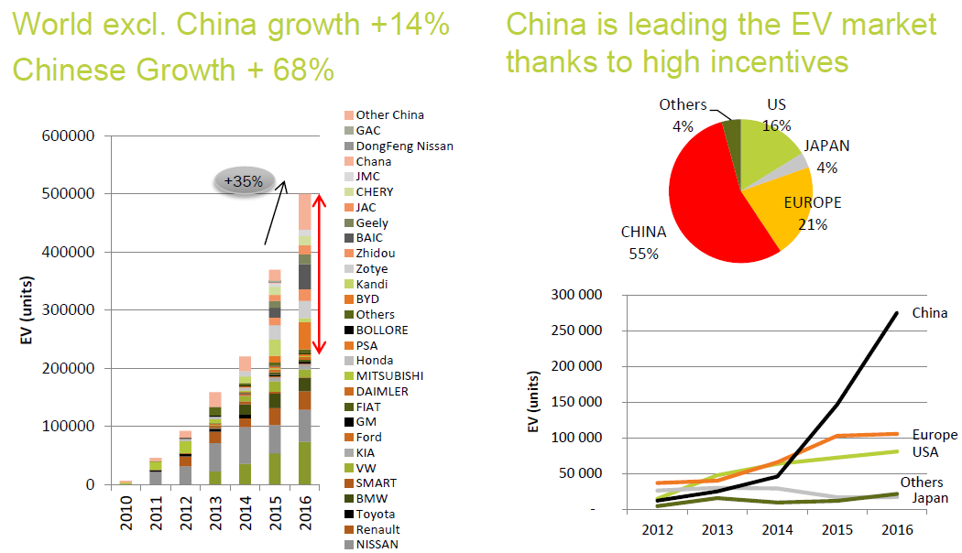
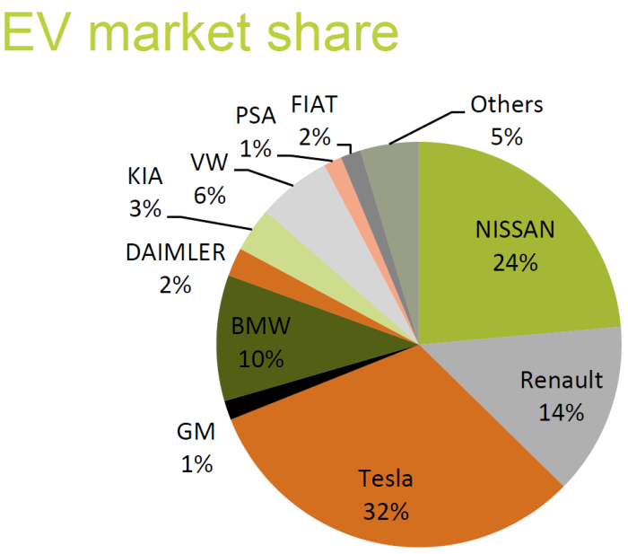
Andamento del mercato dei veicoli EV
Torino, 26 novembre 2018

Slide 15
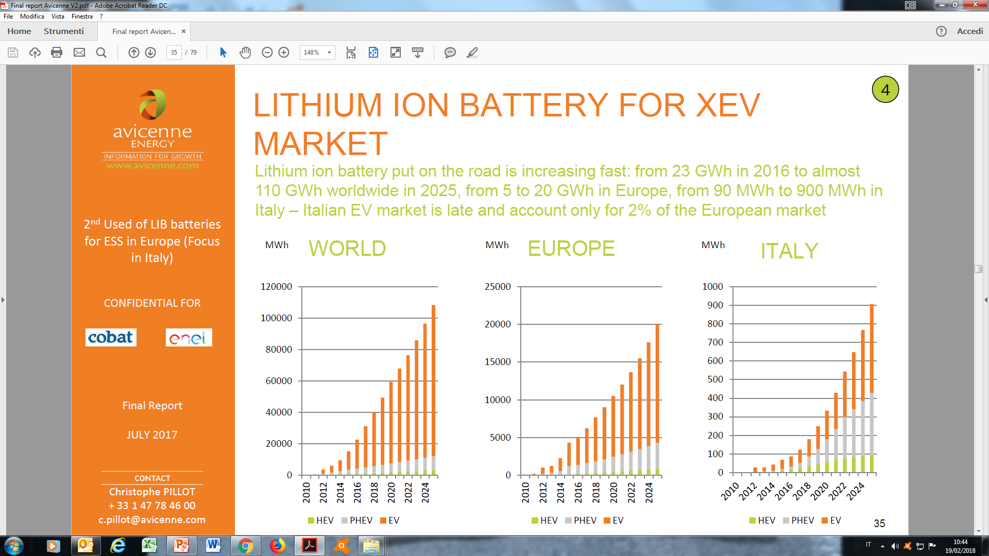
Previsione andamento del mercato
auto ibride ed elettriche
Torino, 26 novembre 2018

Slide 16
Il fine vita delle batterie al litio:
il trattamento e riciclo
Torino, 26 novembre 2018

Slide 17
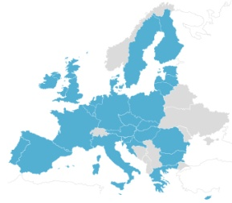
La gestione degli accumulatori al litio ione XEV:
Il trattamento e riciclo
Al momento, in Italia, non esistono impianti per il trattamento ed il recupero delle batterie agli ioni di litio; debbono necessariamente essere inviate presso impianti esteri.
FP
PP
FP
Impianti | Nazione
SIAE | IT
Accurec | DE
UMICORE | BE
G&P | EN
VEOLIA (EDI) | FR
Recupyl | FR
SNAM | FR
Batteriretur | NO
Envirobat | ES
Ni-MET | CZ
IL NETWORK EUROPEO
PP
PP
FP
FINAL PLANT
FP
PP
PREPARATION PLANT
PP
PP
PP
Torino, 26 novembre 2018

Slide 18
La gestione degli accumulatori al litio ione XEV:
Il trattamento e riciclo
Costi attuali di trattamento e riciclo praticati dagli impianti Europei
(tecnologie pirometallurgica/idrometallurgica):
Incidenza dei parametri fondamentali per il calcolo del Costo di Trattamento finale:
CHIMICA delle celle (>60%)
Ore/uomo per disassembl./Scarica(>30 %)
Materiali NON recuperabili (>5%)
Tipo di BATTERIA | Costi (€/Ton)
HP (High Performance) | 1.200,00/2.500,00
MP (Middle Performance) | 2.500,00/5.000,00
LP (Low Performance) | 5.000,00/7.000,00
Il costo include:
Smontaggio (manuale), scarica celle, scrapping celle, avvio della «black mass» a recupero materiali interessanti/smaltimento frazioni non recuperabili
Metalli oggetto di recupero:
Cobalto
Alluminio
Rame
Nichel
Manganese
- no Litio!
Torino, 26 novembre 2018

Slide 19
Il fine vita delle batterie al litio
delle auto elettriche:
opportunità del loro riutilizzo
per applicazioni nello storage
Torino, 26 novembre 2018

Slide 20
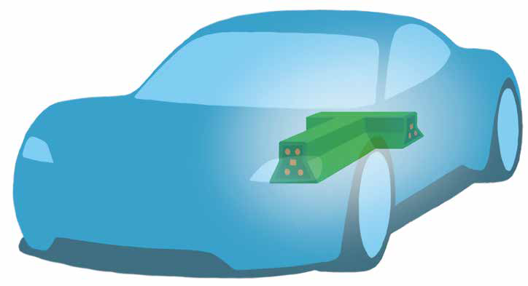

L’opportunità del «second life»
La batteria di un veicolo elettrico, quando giunge a fine vita, può avere una capacità di carica residua pari anche al 70-75%.
La batteria quindi, anche se non può più soddisfare l’esigenza di potenza del veicolo, può ancora essere utilizzata per applicazioni secondarie, in particolare negli impianti di storage elettrico.
Lo storage elettrico è un tema di importanza cruciale per lo sviluppo della produzione di energia da fonte rinnovabile, e quindi un driver fondamentale per le politiche di decarbonizzazione.
La prevista crescita della mobilità elettrica, quindi, può sostenere in modo virtuoso l’esigenza in crescita di accumulo energetico legata allo sviluppo delle fonti rinnovabili, rendendo disponibili batterie riutilizzabili per applicazioni storage.
Torino, 26 novembre 2018

Slide 21
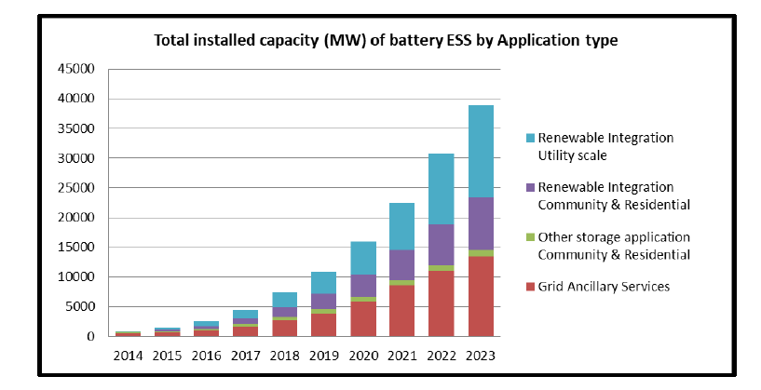

Previsione andamento del mercato in Europa
batterie da storage
Fonte: Joint Research Centre – Commissione Europea
Torino, 26 novembre 2018

Slide 22


L’opportunità del «second life»
Al momento il riutilizzo delle batterie dei veicoli elettrici per applicazioni secondarie non è legislativamente regolamentato.
La Direttiva Europea che attualmente disciplina la gestione del fine vita delle pile e degli accumulatori è la 2006/66/CE. Essa è ormai obsoleta ed è attualmente in fase di revisione da parte della Commissione Europea.
Il tema del «second life» e della sua regolamentazione è all’attenzione del legislatore, in particolare per disciplinare i seguenti aspetti principali:
Standardizzazione dei criteri in base ai quali stabilire in quali condizioni una batteria dismessa da un veicolo elettrico possa essere destinata ad applicazioni secondarie;
Chiarificazione di come rendere applicabile il Principio della Responsabilità Estesa sulla gestione della batteria quando diventerà rifiuto al termine del suo secondo ciclo di vita (chi ne è il responsabile? Ancora il produttore iniziale? Oppure chi reimmette su mercato la batteria per un suo riutilizzo?)
Torino, 26 novembre 2018

Slide 23
I nuovi scenari
e le nuove opportunità
Torino, 26 novembre 2018

Slide 24


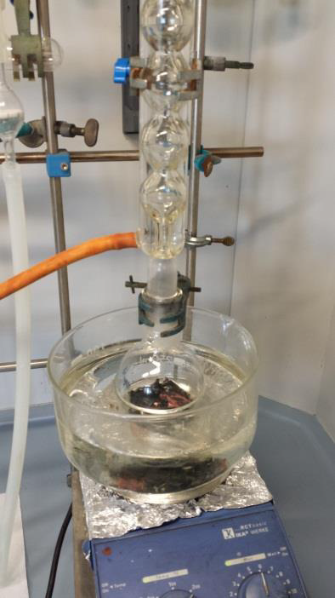
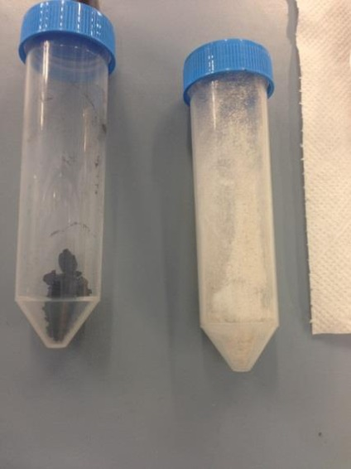
Riciclo Batterie al litio
progetto di ricerca Cobat - CNR
Studio per l’individuazione di una tecnologia per il corretto riciclo e recupero
degli accumulatori al litio
2015 - 2018
Fase 1:
L’ICCOM del CNR ha definito una sequenza di processi idrometallurgici in grado di garantire il trattamento ed il recupero finale delle componenti presenti nella parte
chimicamente attiva (black mass)
degli accumulatori al litio.
Il processo è in fase di brevetto
Torino, 26 novembre 2018

Slide 25


Riciclo Batterie al litio
applicazioni su scala industriale
2017 - 2018
Fase 2:
Progettazione di una linea di macinazione, dalla quale ottenere la
separazione delle diverse componenti delle batterie compresa la black mass, da sottoporre ai successivi processi idrometallurgici di trattamento e recupero
2018-2019
Fase 3:
Cobat porterà a compimento uno studio di fattibilità per la realizzazione di una linea completa per il trattamento e recupero degli accumulatori al litio.
Torino, 26 novembre 2018

Slide 26
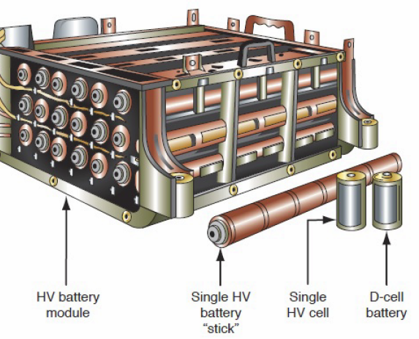

Riuso Batterie al litio
accordo Enel – Cobat – Class Onlus
Studio per il riutilizzo di batterie a fine vita dismesse dai veicoli elettrici e/o ibridi nella realizzazione di nuovi moduli rigenerati per l’accumulo energetico
Analisi di mercato
Studio di fattibilità
trend dei costi
evoluzione diverse tipologie chimiche
vita media
andamento mercato veicoli elettrici ed ibridi
disassemblaggio per l’estrazione celle
individuazione celle con capacità di carica residua sufficiente
riassemblaggio di accumulatori rigenerati per mercato storage
Torino, 26 novembre 2018

Slide 27
Grazie
per l’attenzione!
Torino, 26 novembre 2018

